Slide 1


Project_PartyBall

Slide 2
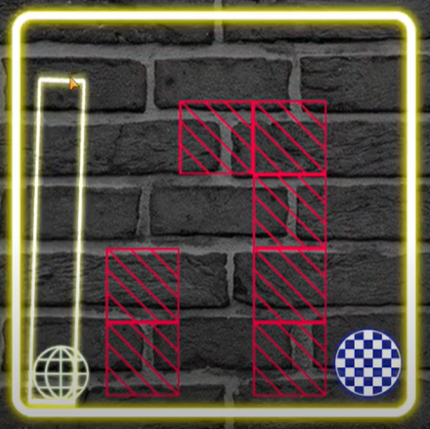
게임 개요
게임 소개
게임 특징
“PartyBall”?
“PartyBall”은 드래그를 통해 중력의 방향을 바꾸는 중력장을 만들어 플레이어블 캐릭터를 목표지점까지 옮기는 퍼즐게임 입니다.
직관적인
맵 구성
변환하는
중력의 방향
Ex.Reference
공유성 맵
제한된
변환
항목 | 설명
장르 | 퍼즐
컨셉 | 길을 잃고 집으로 가는 길을 찾는 공의 모험
타겟층 | 캐주얼한 게임을 좋아하는 사람들
플랫폼 | Android, iOS

Slide 3
게임 내 구성요소
- 맵
- 아웃라인과 블록
- 캐릭터
- 프랍

Slide 4
게임 개요
- 맵
- 아웃라인과 블록
- 캐릭터
- 프랍

Slide 5


